Slide 1
A ENFERMAGEM NA TC
E A ANMNESE- PARCERIA IMPORTANTE
CLEIDE CORNELSEN

Slide 2
O trabalho da equipe de Enfermagem no preparo do paciente que se submeterá ao exame não consiste apenas em instruções e contraindicações do mesmo, vai além, deve-se preparar o psicológico e o emocional deste paciente.

Slide 3
A Enfermeira e sua equipe devem avaliar o paciente antes que ele se submeta a uma avaliação de imagens por meio do exame TC, realizando uma anamnese para identificar possíveis condições que podem se tornar uma contraindicação para a realização do exame. A gestação, o aleitamento, a claustrofobia, a debilidade ou deformidade, a incapacidade de manter-se na posição do exame devido à idade avançada.
Outro cuidado importante que a equipe de enfermagem deve ter é em relação ao emprego do agente de contraste antes do exame. Para isso deve ser realizada uma avaliação minuciosa do paciente atentando para possíveis alergias ou qualquer reação que possa vir a aparecer informando imediatamente ao médico.

Slide 4
Existem limitações ao uso da TC, como, por exemplo, pessoas obesas, com peso superior a 150 Kg, devido aos problemas de movimentação do equipamento, os distúrbios neurológicos, como o Mal de Parkinson ou qualquer outra afecção que ocasione movimentos involuntários.

Slide 5
O paciente deve ser bem orientado também quanto às etapas do exame, mostrando-o a vestimenta que deverá ser usada, como o avental e explicar a necessidade do uso de meios de contrastes.
As orientações preferencialmente devem ser ditas na presença dos familiares ou acompanhantes para deixá-los mais tranquilos.
Cabe à enfermeira da unidade de diagnóstico por imagem planejar e controlar o fluxo diário de pacientes, realizar visita ao paciente no pré-exame, orientando-o sobre o procedimento em que irá se submeter, e no pós-exame avaliando o risco de alergias e reações anafiláticas.

Slide 6
O paciente deverá chegar com 20 A 30 minutos de antecedência do horário agendado portando a sua solicitação de exame/guia, juntamente com os documentos pessoais com foto, para a realização do cadastro, preenchimento de questionário, trocar de roupa (quando for necessário). Será puncionado, para a administração da injeção de contraste se necessário.

Slide 7
Contraindicações do Exame
Paciente do sexo feminino, não pode estar grávida, nem com suspeita de gravidez.
Em caso de pacientes diabéticos, deve haver a suspensão da Metformina.

Slide 8
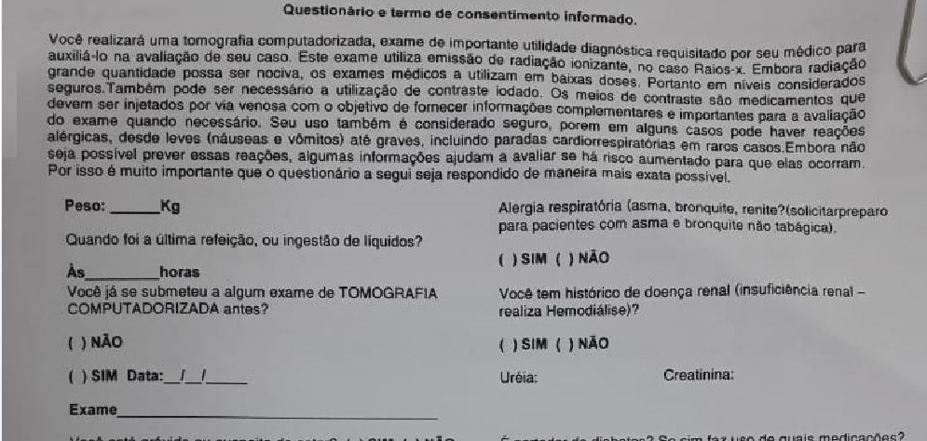

Slide 9
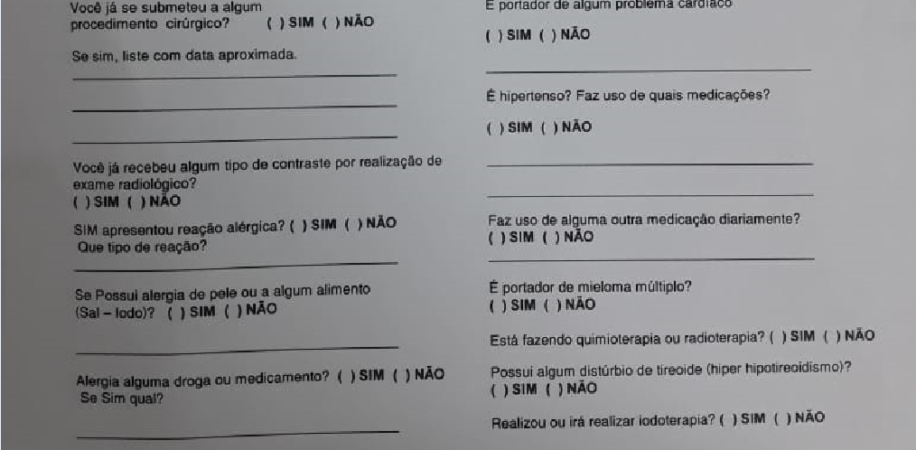

Slide 10
